Slide 1
Učimo o Engleskoj

Slide 2
Gdje je Engleska?

Slide 3
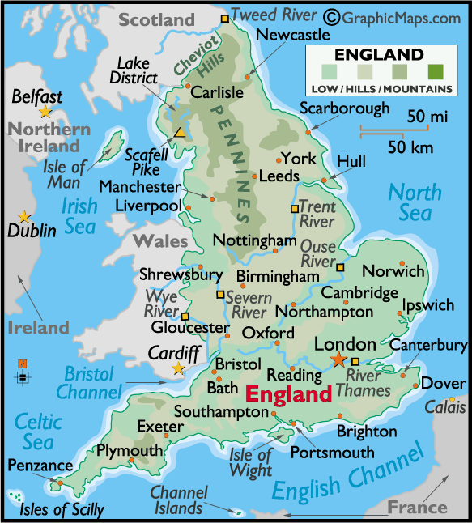
Karta Engleske

Slide 4
Nekoliko podataka o Engleskoj
Engleska je dio Ujedinjenog Kraljevstva
koje se sastoji od Engleske, Sjeverne Irske,
Škotske i Walesa
Engleska je dio Europske unije.
Glavni grad Engleske je London.
Englesku valutu nazivamo funtom.
Engleska ima 60,776,238 stanovnika
Engleski jezik je službeni govorni jezik.

Slide 5
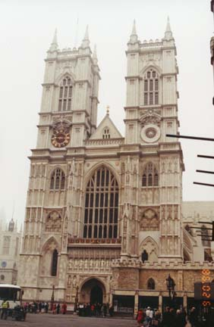
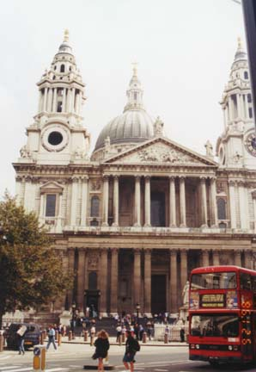
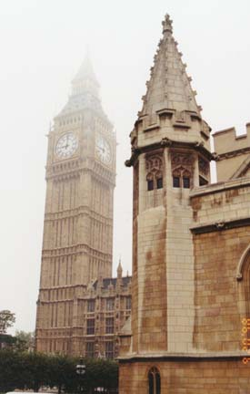
Posjetimo neke važne gradove u Engleskoj.
London je najpoznatiji grad u Engleskoj.
Westminster Abbey
St. Paul's Cathedral
Big Ben i Westminster Hall

Slide 6
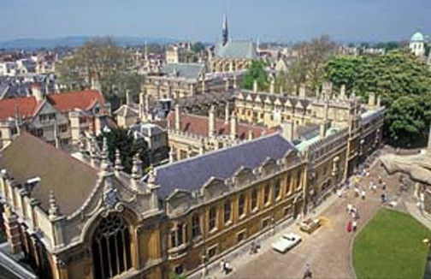
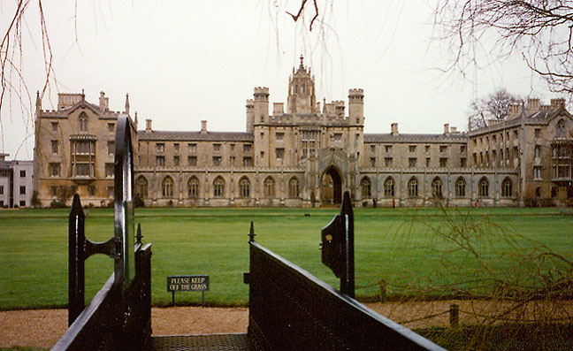
Oxford
Cambridge
Sveučilišta Oxford i Cambridge poznata su u čitavom svijetu.

Slide 7
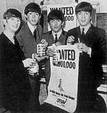
Važni ljudi u Engleskoj Posjetite ovu stranicu kako biste doznali više o pznatim Englezima- www.woodlands-junior.kent.sch.uk/customs/questions/famous_people.htm
Poznati pisci - Beatrix Potter, Roald Dahl i J.K. Rowling
William Shakespeare – poznat po svojim dramama
Kraljica Elizabeta i kraljevska obitelj
grupa The Beatles – poznati bend iz 60tih

Slide 8
Što rade engleska djeca?
Djeca u Engleskoj vole igrati nogomet, kriket, tenis i netball.
Mnoga djeca pripadaju klubovima kao što su izviđači, judo, karate ili vjerski klubovi.
Djeca također vole voziti skateboard, gledati TV, voziti bicikle i igrati računalne igrice
Djeca u gradovima provode vrijeme u brojnim tamošnjim muzejima

Slide 9
Poznata mjesta u Engleskoj
Big Ben sat
Westminster Abbey
Tower of London
Londonski kotač
Trafalgar Square

Slide 10
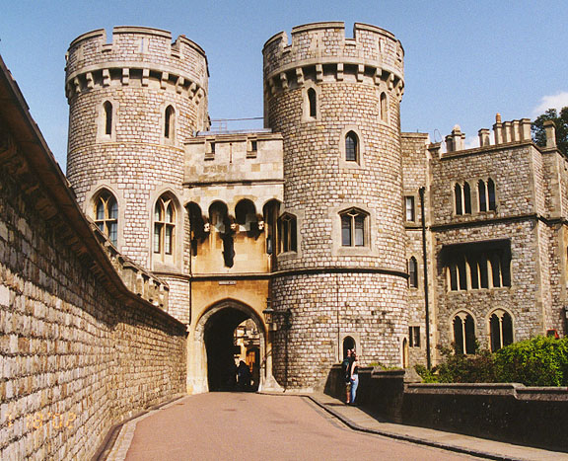
Poznate palače i dvorci
Buckinghamska palača
Dvorac Windsor
Dvorac Dover

Slide 11
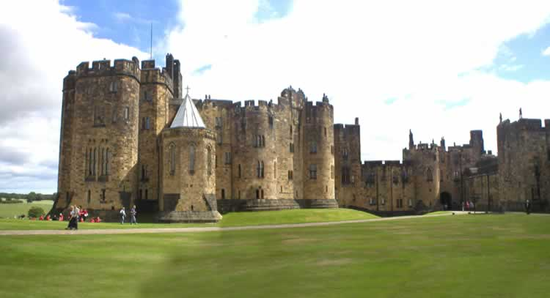
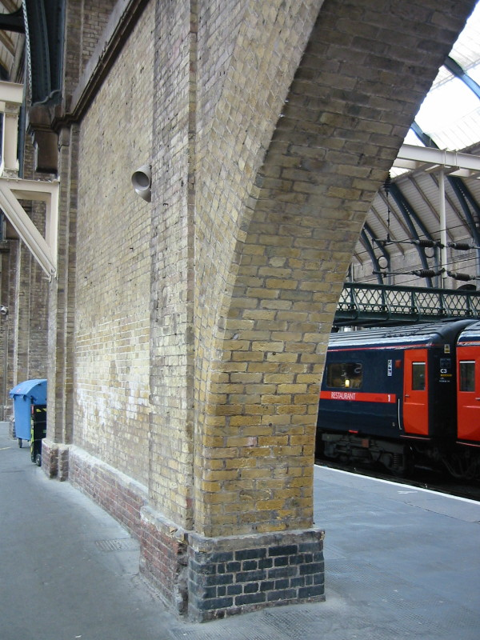
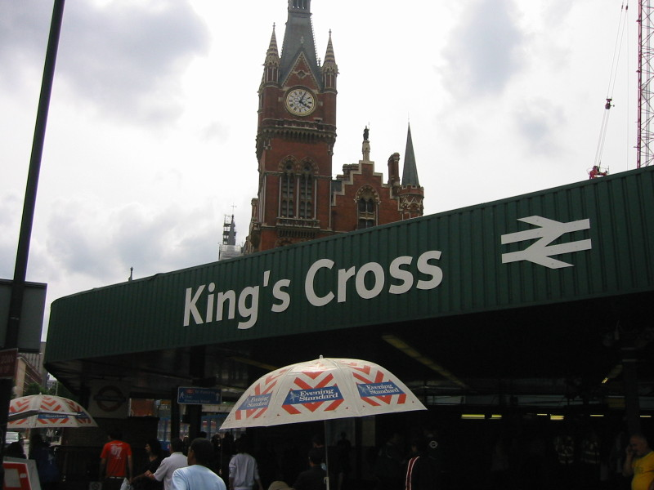
Posjetite mjesta iz Harry Potter knjiga!
Posjetite ovu stranicu za informacije o važnim mjestima - www.travelforkids.com/Funtodo/England/visitharrypottersites.htm
Stanica King’s Cross
Londonski zoološki vrt
Dvorac Alnwick
Katedrala u Gloucesteru
Lacock Abbey

Slide 12
Engleska kultura i život
Engleska ima kraljevsku obitelj i neki od najzanimljivijih običaja u Engleskoj povezani su s kraljevskim događanjima.
Posjetite ovu stranicu i pročitajte više o kraljevskim običajima. www.woodlands-junior.kent.sch.uk/customs/royal.html
Posjetite ovu stranicu kako biste doznali sve o engleskoj kulturi. www.woodlands-junior.kent.sch.uk/customs/questions/index/dailylife.htm#fam

Slide 13
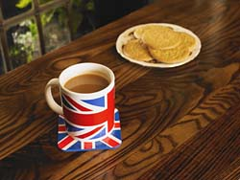
Što Englezi vole jesti?
Ribu i krumpiriće
Čaj i kekse
Posjetite ovu stranicu kako biste
doznali više o tome što Englezi vole jesti
www.woodlands-junior.kent.sch.uk/customs/food.html

Slide 14
Naučite više o Engleskoj
BritainUSA for Kids
www.britainusa.com/4kids/
KidsKonnect
www.kidskonnect.com/content/view/394/27/
Cool Planet UK
www.oxfam.org.uk/coolplanet/kidsweb/world/uk/index.htm
Time for Kids England
www.timeforkids.com/TFK/hh/goplaces/main/0,20344,604850,00.html
Travel for Kids
www.travelforkids.com/Funtodo/England/england.htm
Fun in London
www.kidslovelondon.com/

